Slide 1
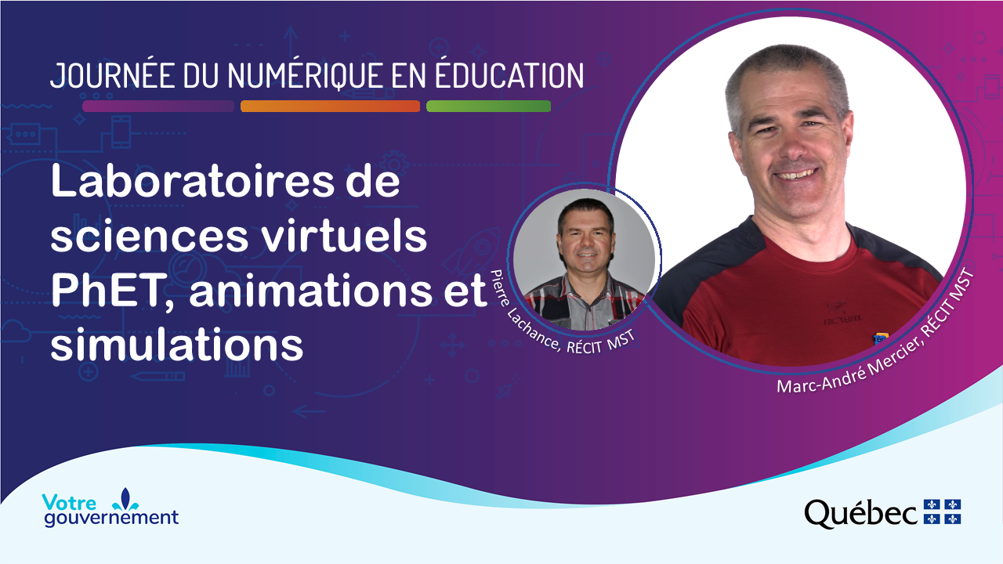

Slide 2



Marc-André Mercier
Pierre Lachance
Lien vers les ressources de l’atelier : http://recitmst.qc.ca/jne2020
Notes:
Version web de la présentation : http://recit.org/ul/qkk
Version téléchargeable PDF :
Version modifiable : https://docs.google.com/presentation/d/1SEAd2netptko4GfFp5kEhiNE4tS3qVjqOLnYOFP4b2c/edit?usp=sharing

Slide 3
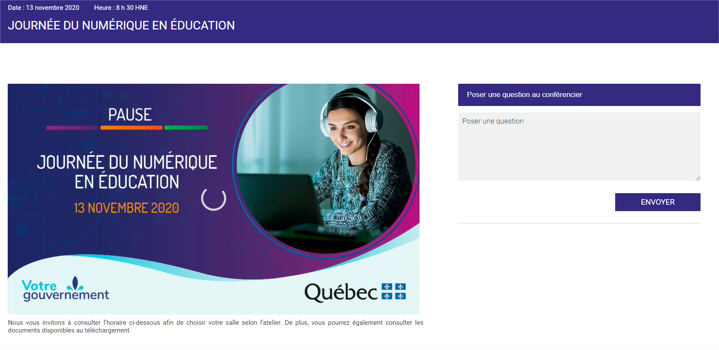
Protocole de l’atelier
Utilisez StudioCast.ca pour nous poser vos questions.
  Il est possible qu’on vous réponde par courriel pendant l’atelier
Vous avez accès à tous les liens à http://recitmst.qc.ca/jne2020
Pour les questions non répondues lors de l’atelier, nous vous répondrons par courriel dans les prochaines heures

Slide 4
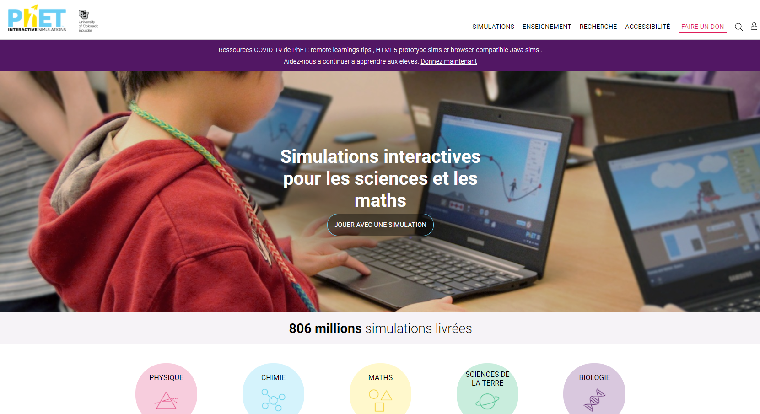
Présentation rapide de PhET
https://phet.colorado.edu/fr/

Slide 5
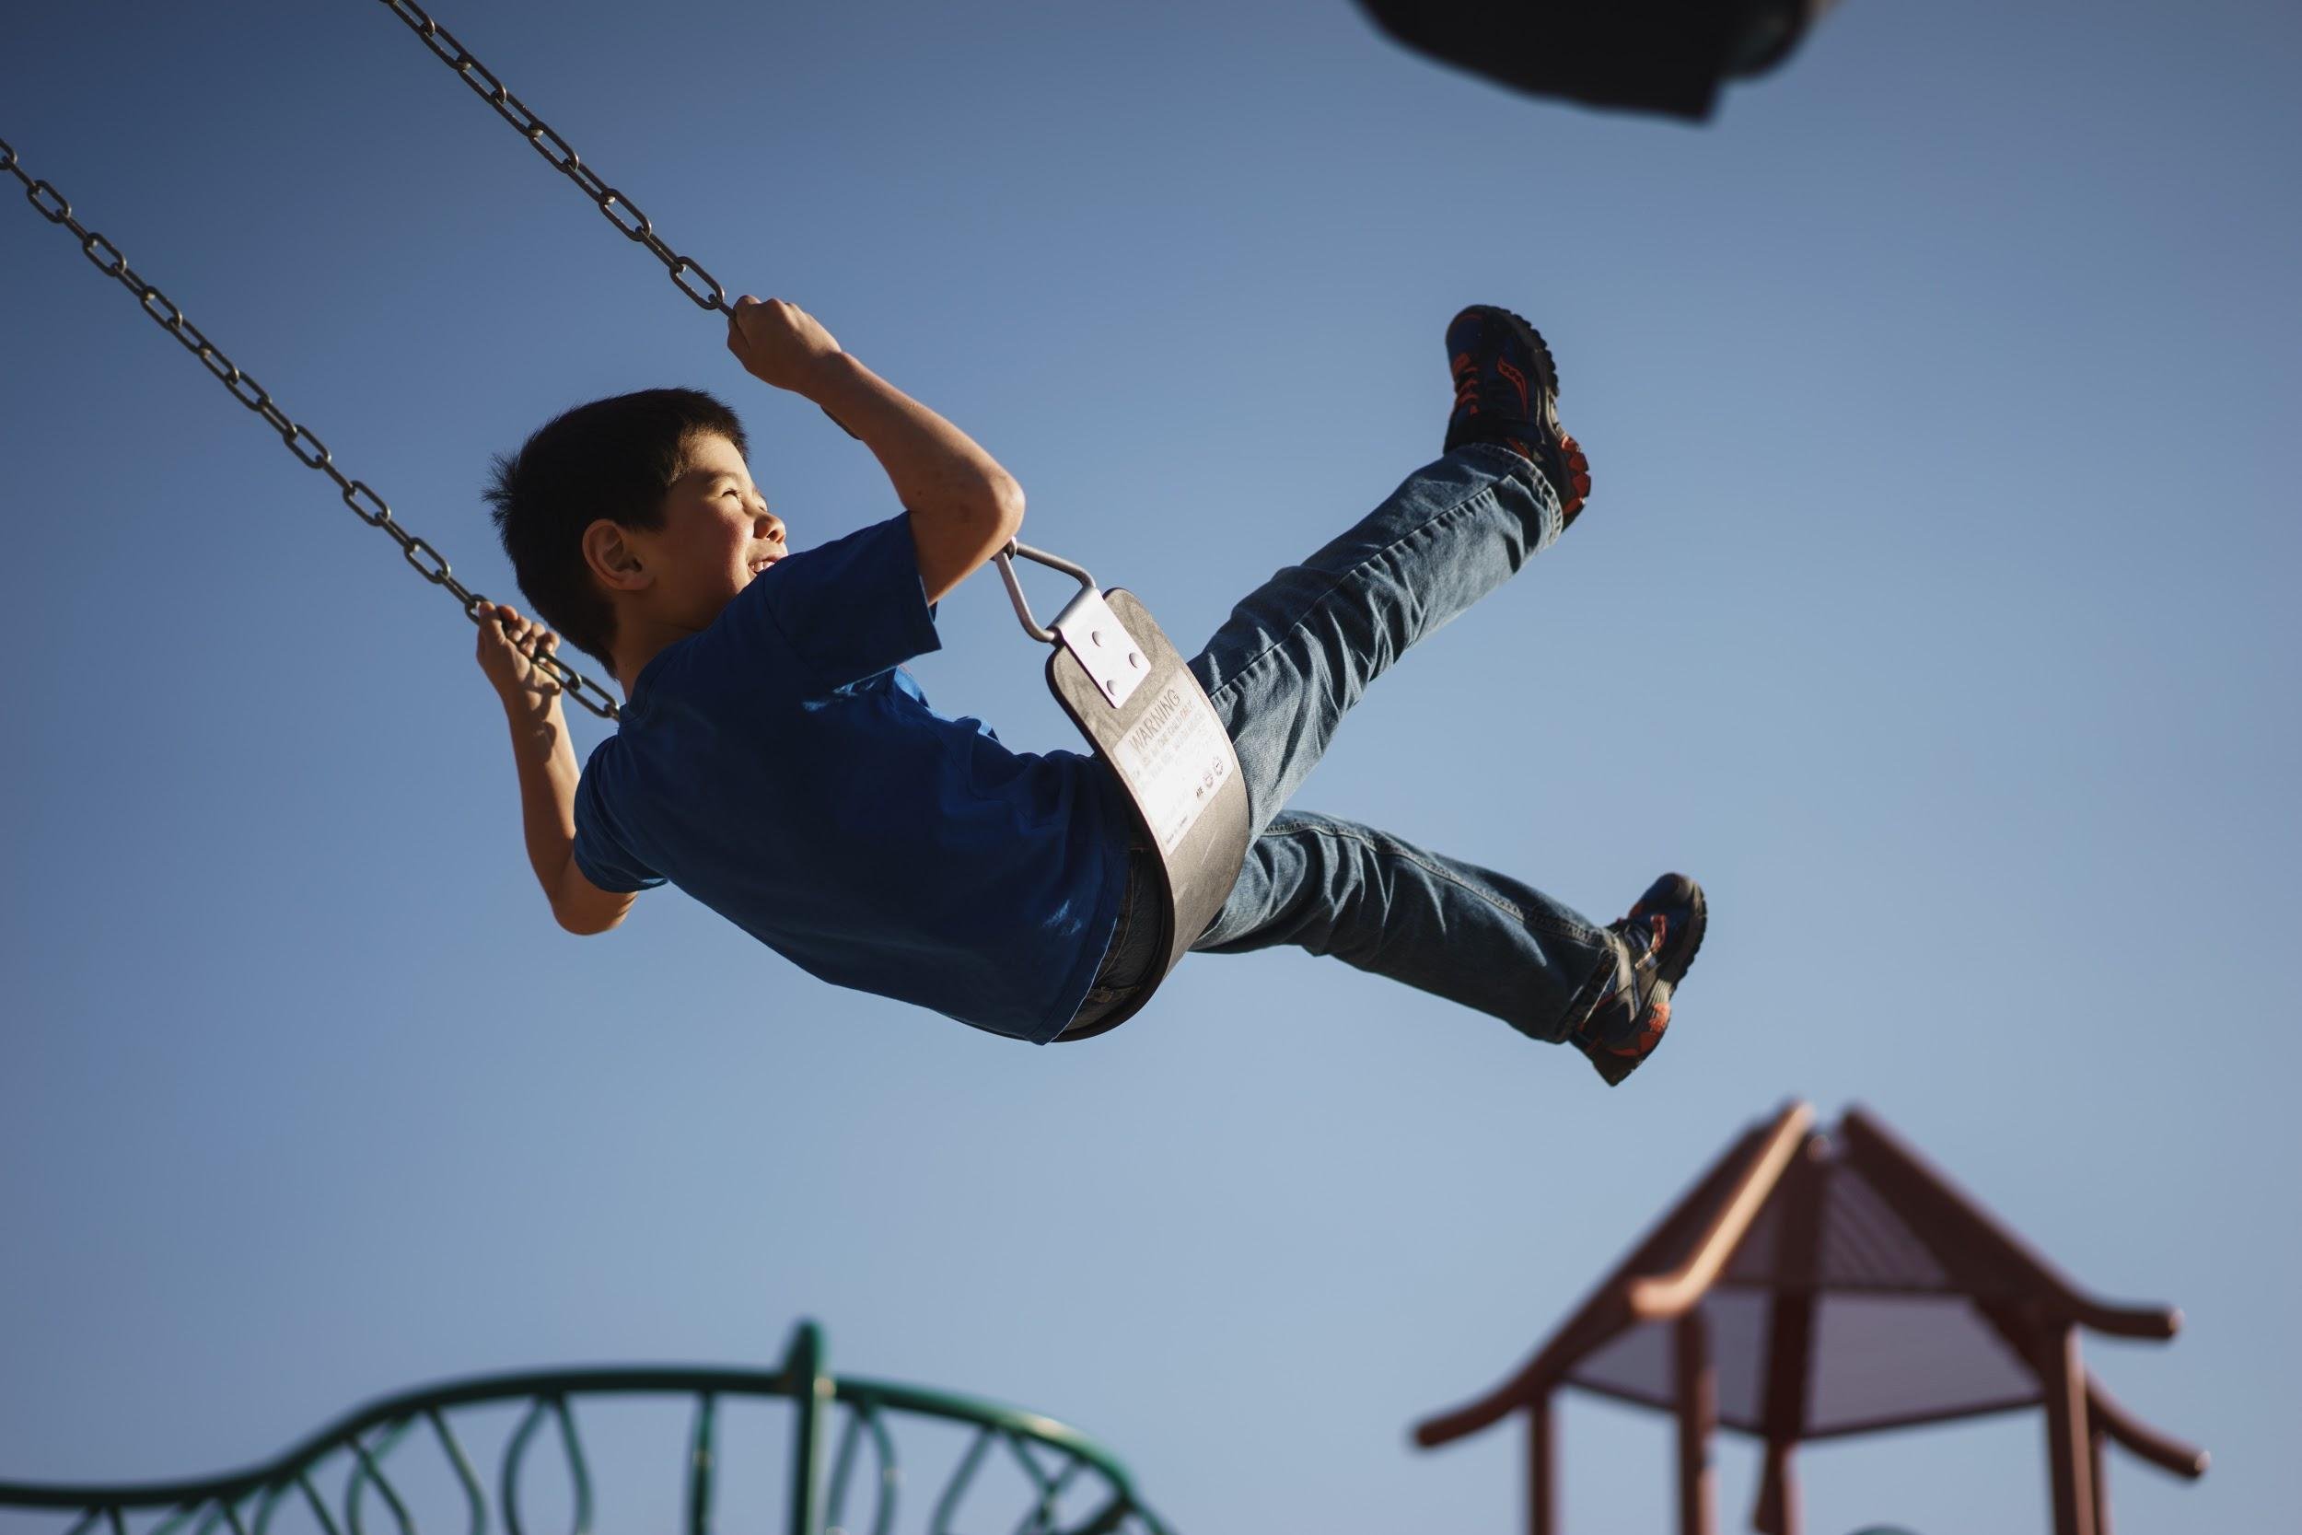
Plus haut papa, plus haut !
Pendant votre confinement, vous avez décidé de visionner les vidéos de votre enfance. Celle qui porte sur votre activité de balançoire suscite chez vous des questionnements. Par exemple vous cherchez à comprendre comment certains facteurs auraient pu influencer le plaisir que vous aviez avant qu’une personne ne vous donne une nouvelle poussée pour repartir le mouvement de pendule.
Image : https://pxhere.com/fr
Discutons un peu :
Quels sont les différents facteurs qui auraient pu influencer le pendule? De quelle façon?
Notes:
Écrire les hypothèses dans le bas

Slide 6

Plus haut papa, plus haut !
Image : https://pixabay.com/fr
En utilisant, la simulation PhET “Laboratoire pendulaire”, confrontez vos idées et changez-les si nécessaire!
http://recitmst.qc.ca/pendule
Notes:
Lien vers le laboratoire : https://phet.colorado.edu/sims/html/pendulum-lab/latest/pendulum-lab_fr.html
5 minutes

Slide 7
Plus haut papa, plus haut !
Retour sur l’activité
Notes:
VIA, écrire les éléments observés

Slide 8
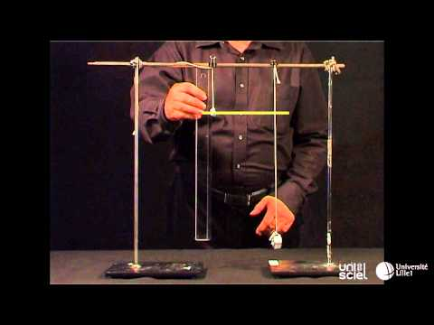
Plus haut papa, plus haut !
Comparons avec la théorie
La période d’oscillation d’un pendule simple est donnée par la formule suivante:
l : longueur du fil (m)
g : accélération gravitationnelle (m/s²)
La période ne dépend donc pas de la masse accrochée mais seulement de la longueur du fil.
Vidéo : https://www.youtube.com/
Autre vidéo fort intéressante de Walter Lewin faisant une démonstration
Référence : http://phymain.unisciel.fr/periode-dun-pendule-simple/
Notes:
Lien vers la vidéo : https://youtu.be/c0NzBYLnOD8
Lien vers la référence : http://phymain.unisciel.fr/periode-dun-pendule-simple/
Vidéo Walter Lewin : https://youtu.be/TiCk1veJ1tM

Slide 9
Plus haut papa, plus haut !
Retour sur les
hypothèses de départ
Notes:
VIA, écrire les éléments observés
5 minutes

Slide 10
Et le rôle du professeur dans tout ça ?
Rappel : Lien vers les ressources de l’atelier : http://recitmst.qc.ca/jne2020
Notes:
Discussion

Slide 11
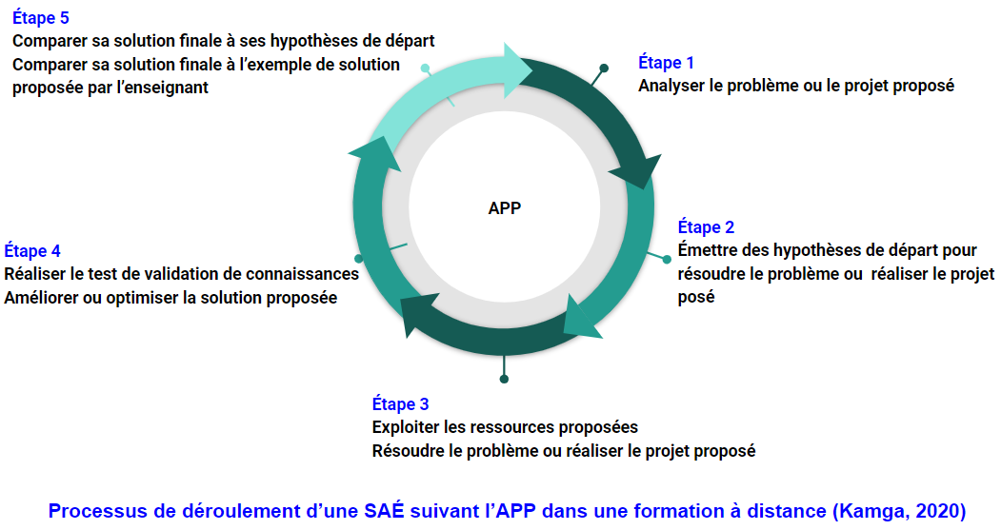

Slide 12
Comparons avec une deuxième approche
Détermine la période d’oscillation d’un pendule d’une masse de 1,50 Kg ayant une corde de 1,00 m. Indique la période en seconde pendule.
Que feraient les élèves lors de l’activité?
Quels seraient les apprentissages faits dans l’activités ?
Que ferait l’enseignant ?
Notes:
Lien vers le laboratoire : https://phet.colorado.edu/sims/html/pendulum-lab/latest/pendulum-lab_fr.html
5 minutes

Slide 13
Utilisation possible des
Simulations PhET en classe
Présentation et discussions en classe
    Support visuel, démonstration complémentaire, enseignement utilisant des démonstrations interactives et évaluation de concepts
Laboratoire
    Activité de groupe, exploration et découverte
Devoir ou travaux
    Travail préalable - introduction de nouveaux concepts
    Après un cours - consolidation des apprentissages

Slide 14
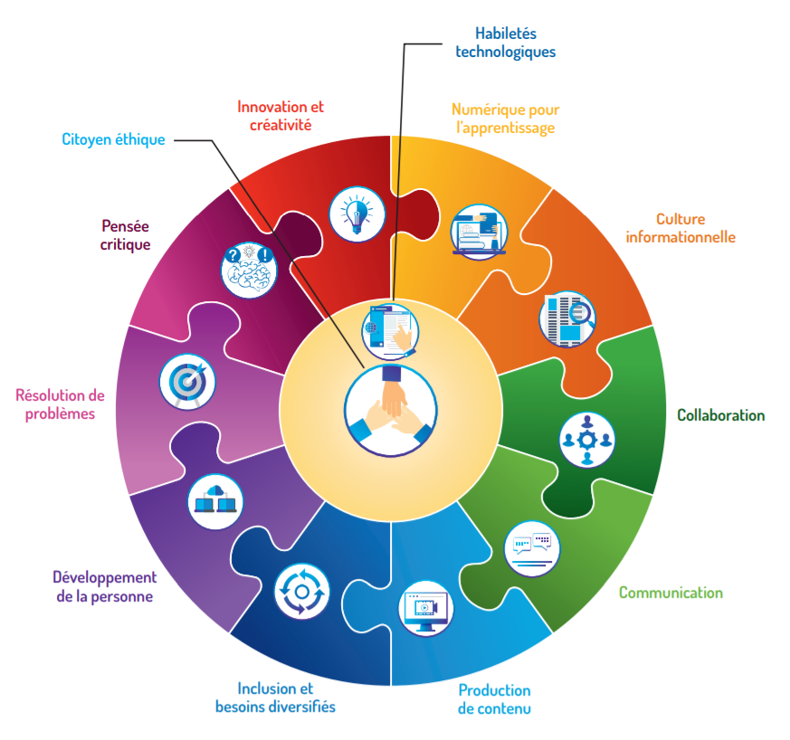
Développement de compétences numériques
Cadre de référence de la compétence numérique
Source : MEES - Avril 2019
12 dimensions
version interactive
Continuum de développement de la compétence numérique
Source : MEES - Janvier 2020
Notes:
Cadre de référence de la compétence numérique : http://www.education.gouv.qc.ca/references/tx-solrtyperecherchepublicationtx-solrpublicationnouveaute/resultats-de-la-recherche/detail/article/cadre-de-reference-de-la-competence-numerique/?fbclid=IwAR02kujgADiHkBgtfqqTZLNz-eIPcYYDK7AN8Z1ZgOgdQuEJwUCmiDkqapg
Cadre version interactive (genial.ly) https://view.genial.ly/5d812659369a7d0fc95ca03b
Continuum de dévelppement des la compétence numérique http://www.education.gouv.qc.ca/fileadmin/site_web/documents/ministere/continuum-cadre-reference-num.pdf

Slide 15
Comment PhET peut aider
les élèves à APPRENDRE?
Facile d’utilisation, l’élève se sent compétent;
Permet de visualiser des concepts difficiles à concevoir et de les contextualiser dans des situations réelles;
L’élève n’a pas peur de briser du matériel en faisant ses expériences (il est en sécurité);
Permet de reproduire des manipulations lorsque le matériel n’est pas disponible;
Rend les objectifs d'apprentissage explicites et significatifs pour les élèves;
Offre la possibilité à l'enseignant d’utiliser une approche centrée sur l'élève et de donner la parole aux élèves.
Offre la possibilité à l’enseignant de promouvoir l'engagement des élèves en sollicitant leurs idées, en leur demandant de les verbaliser et en leur offrant des occasions de pratiquer la conversation scientifique.

Slide 16
Planification d’une activité faisant l’utilisation de PhET
Bien définir l’intention pédagogique;
Donner le minimum d’informations sur l’utilisation de la simulation;
Créer des liens avec les connaissances antérieures et les idées préconçues des élèves;
Encourager l’élève à donner du sens à l’apprentissage et à utiliser le raisonnement;
Donnez un sens aux apprentissages en créant des liens avec des expériences du monde réel;
Concevoir des activités collaboratives;
Aider les élèves à construire leurs connaissances.
Document très pertinent à consulter
Stratégies de facilitation pour des activités en classe basées sur l'approche par problème utilisant des simulations PhET
Notes:
Lien vers le document des stratégies : https://docs.google.com/document/d/1MBx0OnCAbeSQkSQsqH9fccNqoii2JJLKNiWLx_u6qDw/edit?usp=sharing

Slide 17

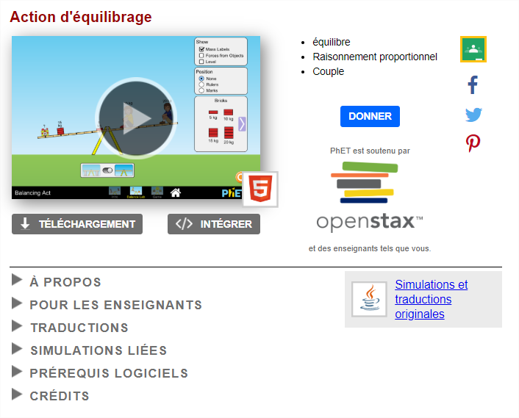
Classroom
Place your screenshot here
Partage facile et rapide d’une simulation HTML5 ou Flash avec vos élèves via Google Classroom.

Slide 18
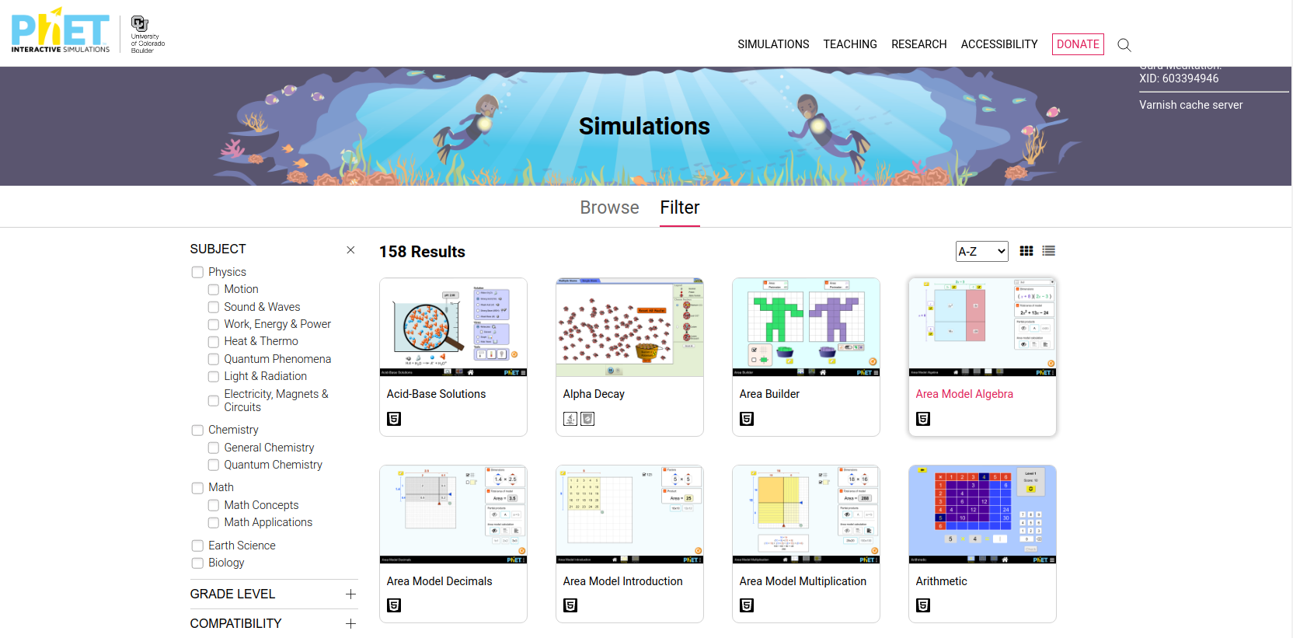
Outils de recherche d’activités
Place your screenshot here
Permet les recherches par:
Simulations
Types d’activités
Sujets
Niveaux
Langues
Notes:
https://phet.colorado.edu/en/simulations/filter?sort=alpha&view=grid

Slide 19

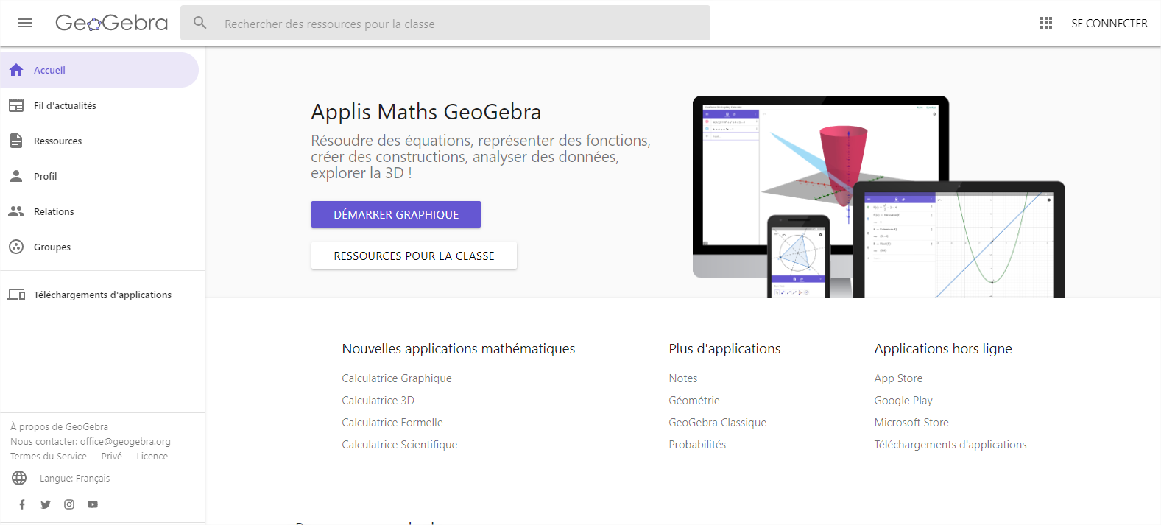
Place your screenshot here
Écrivez ce que vous cherchez dans la barre de recherche de GeoGebra et vous trouverez plusieurs ressources.
Exemples en ST au secondaire
Engrenages
Atome
Force
Poids
Terre
Lune
Notes:
Lien vers GeoGebra :https://www.geogebra.org/
Primaire https://www.geogebra.org/m/nyP7kFv3
Louise Roy https://www.geogebra.org/m/vvqar68y
Sciences physiques https://www.geogebra.org/m/gNUMBIXe
Autre banque https://www.vascak.cz/physicsanimations.php?l=fr

Slide 20

Obtenez votre
badge de participation
Avoir un compte sur le Campus RÉCIT ;
S’inscrire à cette formation;
Demander votre badge de participation à la suite de votre participation à l’atelier.
Rappel : Lien vers les ressources de l’atelier : http://recitmst.qc.ca/jne2020
Notes:
Lien pour obtenir le badge de participation : https://campus.recit.qc.ca/mod/assign/view.php?id=8711

Slide 21

MERCI !
Questions?
equipe@recitmst.qc.ca
Page Facebook
Twitter
Chaîne Youtube
Ces formations du RÉCIT sont mises à disposition, sauf exception, selon les termes de la licence Licence Creative Commons Attribution - Pas d’Utilisation Commerciale - Partage dans les Mêmes Conditions 4.0 International.

